Slide 1
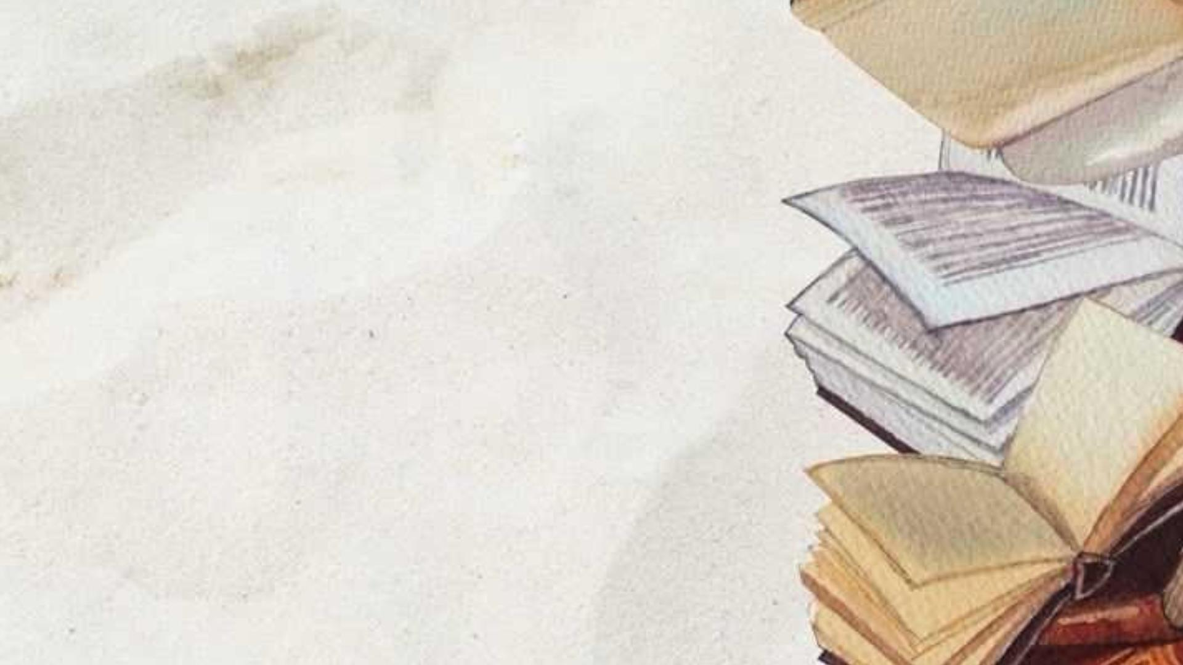
CHÚA NHẬT
lễ lá
NĂM a

Slide 2


Slide 3


Slide 4

Vui học Kinh Thánh
Mt 26, 14 – 27, 66

Slide 5

Bài Thương Khó Ðức Giêsu Kitô, Chúa chúng ta, theo Thánh Mátthêu.
Khi ấy, một trong nhóm Mười Hai, tên là Giuđa Iscariô, đi gặp các
thượng tế và nói với họ: “Các ông cho tôi bao nhiêu, tôi nộp Người cho
các ông?” Họ liền ấn định cho ba mươi đồng bạc. Và từ đó, hắn tìm dịp
thuận tiện để nộp Người. Ngày thứ nhất tuần lễ ăn bánh không men, các
môn đệ đến thưa Chúa Giêsu rằng: “Thầy muốn chúng con sửa soạn cho
Thầy ăn Lễ Vượt Qua ở đâu?” Chúa Giêsu đáp: “Các con hãy vào thành,
đến với một người kia nói rằng: Thầy bảo, giờ Ta đã gần, Ta sẽ mừng Lễ
Vượt Qua với các môn đệ tại nhà ông”. Các môn đệ làm như Chúa Giêsu
truyền và sửa soạn Lễ Vượt Qua. Chiều đến, Người ngồi bàn ăn với mười
hai môn đệ. Và khi các ông đang ăn, Người nói: “Thầy nói thật với các
con: có một người trong các con sẽ nộp Thầy”. Môn đệ rất buồn rầu và
từng người bắt đầu hỏi Người: “Thưa Thầy, có phải con không?” Người
trả lời rằng: “Kẻ giơ tay cùng chấm vào đĩa với Thầy, đó chính là kẻ nộp
Thầy.

Slide 6
Thực ra, Con Người sẽ ra đi như đã chép về Người, nhưng khốn cho kẻ sẽ
nộp Con Người! Thà người đó đừng sinh ra thì hơn!” Giu đa, kẻ phản
bội, cũng thưa Người rằng: “Thưa Thầy, có phải con chăng?” Chúa đáp:
“Ðúng như con nói”. Vậy khi mọi người còn đang ăn, Chúa Giêsu cầm
lấy bánh, đọc lời chúc tụng, bẻ ra và trao cho các môn đệ mà phán: “Các
con hãy cầm lấy mà ăn, vì này là Mình Ta”. Ðoạn Người cầm lấy chén, tạ
ơn, rồi trao cho các môn đệ mà phán: “Tất cả các con hãy uống chén này,
vì này là Máu Ta, Máu Tân Ước, sẽ đổ ra cho nhiều người được tha tội.
Thầy bảo các con: Từ nay, Thầy sẽ không còn uống chất nho này nữa cho
đến ngày Thầy sẽ uống rượu mới cùng các con trong nước Cha Thầy”.
Sau khi hát thánh vịnh, Thầy trò liền lên núi Ôliu. Bấy giờ Chúa Giê su
bảo các ông: “Tất cả các con sẽ vấp phạm vì Thầy trong chính đêm nay,
vì có lời chép rằng: “Ta sẽ đánh chủ chăn, và các chiên trong đoàn sẽ tan
tác”.

Slide 7
Nhưng sau khi Thầy sống lại, Thầy sẽ đến xứ Galilêa trước các con”.
Phêrô liền thưa: “Dù tất cả vấp phạm vì Thầy, riêng con, con sẽ không
bao giờ vấp phạm”. Chúa Giêsu đáp: “Thầy bảo thật con, chính đêm nay,
trước khi gà gáy, con sẽ chối Thầy ba lần”. Phêrô lại thưa: “Dù có phải
chết cùng Thầy, con sẽ không chối Thầy”. Và tất cả các môn đệ cùng nói
như vậy. Rồi Chúa Giêsu cùng đi với các ông đến một chỗ gọi là
Ghếtsêmani, và Người bảo các môn đệ: “Các con hãy ngồi đây để Thầy
đến đàng kia cầu nguyện”. Ðoạn Chúa đưa Phêrô và hai người con ông
Giêbêđê cùng đi, Người bắt đầu cảm thấy buồn bực và sầu não. Lúc ấy,
Người bảo các ông: “Linh hồn Thầy buồn sầu đến nỗi chết được; các con
hãy ở lại đây và thức với Thầy”. Tiến xa hơn một chút, Người sấp mặt
xuống, cầu nguyện và nói: “Lạy Cha, nếu được, xin cho Con khỏi chén
này! Nhưng đừng như ý Con muốn, một theo ý Cha muốn”. Người trở lại
cùng các môn đệ và thấy các ông đang ngủ, liền nói với Phêrô:

Slide 8
“Chẳng lẽ các con không thức cùng Thầy được lấy một giờ ư? Hãy tỉnh thức và
cầu nguyện để khỏi lâm cơn cám dỗ: vì tinh thần thì lanh lẹ, nhưng xác thịt thì
yếu đuối”. Rồi Người lại đi cầu nguyện lần thứ hai mà rằng: “Lạy Cha, nếu chén
này không thể qua đi được mà Con phải uống, thì xin theo ý Cha”. Ðoạn Người
trở lại và thấy các ông còn ngủ, vì mắt các ông nặng trĩu. Người để mặc các ông
và đi cầu nguyện lần thứ ba, vẫn lại những lời như trước. Sau đó Người trở lại
với các môn đệ và bảo: “Bây giờ các con hãy ngủ và nghỉ ngơi đi! Này sắp đến
giờ Con Người sẽ bị nộp trong tay những kẻ tội lỗi. Các con hãy chỗi dậy.
Chúng ta hãy đi: này kẻ nộp Thầy đã tới gần”. Người còn đang nói, thì đây,
Giuđa, một trong nhóm mười hai, và cùng với y có lũ đông mang gươm giáo
gậy gộc, do các thượng tế và kỳ lão trong dân sai đến. Vậy tên nội công đã dặn
họ ám hiệu này: “Hễ tôi hôn người nào, thì đó chính là Người, các ông hãy bắt
lấy”.

Slide 9
Tức khắc Giuđa tới gần Chúa Giêsu và nói: “Chào Thầy”. Và nó hôn Người.
Nhưng Chúa Giêsu bảo: “Hỡi bạn, bạn đến đây làm chi?” Lúc đó chúng xông
tới, tra tay bắt Chúa Giêsu. Ngay sau đó, một trong những người vẫn theo
Chúa Giê su, giơ tay rút gươm và chém tên đầy tớ thầy thượng tế đứt một tai.
Chúa Giêsu liền bảo: “Con hãy xỏ ngay gươm vào bao: vì tất cả những kẻ dùng
gươm sẽ chết vì gươm. Nào con tưởng rằng Thầy không thể xin Cha Thầy và
Ngài sẽ tức khắc gởi đến hơn mười hai cơ binh thiên thần sao? Mà như thế thì
làm sao ứng nghiệm lời Kinh Thánh bảo: Sự thế phải như vậy?” Lúc đó Chúa
Giêsu nói cùng đám đông rằng: “Các ngươi cầm gươm giáo gậy gộc đi bắt Ta
như bắt tên cướp ư? Hằng ngày Ta ngồi trong đền thờ, giữa các ngươi, mà các
ngươi không bắt Ta. Nhưng tất cả sự đó xảy ra là để ứng nghiệm lời các tiên tri
đã chép”. Bấy giờ các môn đệ bỏ Người và chạy trốn hết. Những kẻ đã bắt
Chúa Giê su điệu Người đến thầy thượng tế Caipha.

Slide 10
Nơi đây các luật sĩ và kỳ lão đã hội họp. Phêrô theo Người xa xa cho tới dinh
thầy thượng tế. Rồi ông vào trong dinh ngồi cùng bọn đầy tớ, xem việc xảy ra
thế nào. Vậy các thượng tế và tất cả công nghị tìm chứng gian cáo Chúa Giêsu
để lên án xử tử Người. Và họ đã không tìm được, mặc dù đã có một số đông
chứng nhân ra mắt. Sau cùng, hai người làm chứng gian đến khai rằng: “Người
này đã nói: Ta có thể phá đền thờ Thiên Chúa và xây cất lại trong ba ngày”. Bấy
giờ thầy thượng tế đứng lên nói: “Ông không trả lời gì về các điều những người
này đã cáo ông ư?” Nhưng Chúa Giêsu làm thinh, nên thầy thượng tế bảo
Người: “Nhân danh Thiên Chúa hằng sống, ta truyền cho ông hãy nói cho
chúng ta biết: Ông có phải là Ðấng Ki tô, Con Thiên Chúa không?” Chúa Giêsu
trả lời: “Ông đã nói đúng. Nhưng Ta nói thật với các ông: rồi đây các ông sẽ
xem thấy Con Người ngự bên hữu Ðấng Toàn Năng, và sẽ đến trên đám mây”.
Bấy giờ thầy thượng tế xé áo mình ra và nói: “Nó đã nói lộng ngôn!

Slide 11
Chúng ta còn cần gì đến nhân chứng nữa? Ðây các ngài vừa nghe lời lộng ngôn.
Các ngài nghĩ sao?” Họ đáp lại: “Nó đáng chết!” Bấy giờ chúng nhổ vào mặt
Người, đấm đánh Người, lại có kẻ tát vả Người mà nói rằng: “Hỡi Kitô, hãy bói
xem, ai đánh ông đó?” Còn Phêrô ngồi ở ngoài sân. Một đầy tớ gái lại gần và
nói: “Ông nữa, ông cũng đã theo Giêsu người xứ Galilêa”. Nhưng ông chối
trước mặt mọi người mà rằng: “Tôi không hiểu chị muốn nói gì?” Khi ông lui ra
đến cổng, một đầy tớ gái khác thấy ông, liền nói với những người ở đó: “Ông
này cũng theo Giêsu người Nadarét”. Ông thề mà chối rằng: “Tôi không biết
người ấy”. Một lúc sau, mấy người đứng đó lại gần mà nói với Phêrô rằng:
“Ðúng rồi, ngươi cũng thuộc bọn ấy. Vì chính giọng nói của ngươi tiết lộ tông
tích ngươi”. Bấy giờ ông rủa mà thề rằng: ông không hề biết người ấy. Tức thì
gà gáy. Phêrô nhớ lại lời Chúa Giêsu đã nói: “Trước khi gà gáy, con sẽ chối Ta ba
lần”, và ông ra ngoài khóc lóc thảm thiết.

Slide 12
Trời vừa sáng, các thượng tế và kỳ lão trong dân hội họp bày mưu giết
Chúa Giêsu. Họ trói Người và điệu đi nộp cho tổng trấn Phongxiô Philatô.
Bấy giờ Giuđa, kẻ nộp Người, thấy Người bị kết án thì hối hận, đem ba
mươi đồng bạc trả lại cho các thượng tế và kỳ lão mà nói rằng: “Tôi đã
phạm tội vì nộp máu người công chính”. Nhưng họ trả lời: “Can chi đến
chúng tôi! Mặc kệ anh!” Anh ta ném những đồng bạc đó vào trong đền
thờ và ra đi thắt cổ. Các thượng tế lượm lấy bạc đó và nói: “Không nên
để bạc này vào kho vì là giá máu”. Sau khi bàn bạc, họ lấy tiền đó mua
thửa ruộng của người thợ gốm làm nơi chôn cất những người ngoại kiều.
Bởi thế, ruộng ấy cho đến ngày nay được gọi là Hasenđama, nghĩa là
ruộng máu. Như vậy là ứng nghiệm lời tiên tri Giêrêmia nói: “Chúng đã
lấy ba mươi đồng bạc là giá do con cái Israel đã mặc cả mà bán Ðấng cao
trọng. Và họ mang tiền đó mua ruộng của người thợ gốm như lời Chúa đã
truyền cho tôi”.

Slide 13
Vậy Chúa Giêsu đứng trước quan tổng trấn, và quan hỏi Người rằng: “Ông có
phải là Vua dân Do thái không?” Chúa Giêsu đáp: “Ông nói đúng!” Nhưng khi
các thượng tế và kỳ lão tố cáo Người thì Người không trả lời chi cả. Bấy giờ
Philatô bảo Người: “Ông không nghe thấy tất cả những điều họ tố cáo ông
sao?” Chúa Giêsu cũng không đáp lại về một điều nào, khiến quan tổng trấn
hết sức ngạc nhiên. Vào mỗi dịp lễ trọng, quan tổng trấn có thói quen phóng
thích cho dân một người tù tuỳ ý họ xin. Lúc ấy có một phạm nhân nổi tiếng
tên là Baraba. Vậy Philatô nói với dân chúng đã tụ tập lại đó rằng: “Các ngươi
muốn ta phóng thích ai, Baraba hay Giêsu mà người ta vẫn gọi là Kitô?” Quan
biết rõ chỉ vì ghen ghét mà chúng đã nộp Người. Vậy trong khi quan ngồi xét
xử, bà vợ sai người nói cùng quan rằng: “Xin ông đừng can thiệp gì đến vụ
người công chính ấy, vì hôm nay trong một giấc chiêm bao, tôi đã phải đau khổ
rất nhiều vì người ấy”. Nhưng các thượng tế và kỳ lão xúi giục dân xin tha
Baraba và giết Chúa Giêsu.

Slide 14
Quan lại lên tiếng hỏi họ: “Trong hai người đó các ngươi muốn ta phóng thích
ai?” Họ thưa: “Baraba!” Philatô hỏi: “Vậy đối với Giêsu gọi là Kitô, ta phải làm
gì?” Họ đồng thanh đáp: “Ðóng đinh nó đi!” Quan lại hỏi: “Nhưng người này
đã làm gì nên tội?” Chúng càng la to: “Ðóng đinh nó đi!” Bấy giờ Philatô thấy
mất công, lại thêm náo động, nên ông lấy nước rửa tay trước mặt dân chúng
và nói: “Ta vô can về máu người công chính này, mặc kệ các ngươi”. Toàn dân
đáp: “Hãy để cho máu nó đổ trên chúng tôi và trên con cái chúng tôi”. Bấy giờ
quan phóng thích Baraba cho họ, còn Chúa Giêsu thì trao cho họ đánh đòn, rồi
đem đi đóng đinh vào thập giá. Bấy giờ lính tổng trấn liền điệu Chúa Giêsu vào
trong công đường và tập họp cả cơ đội lại chung quanh Người. Họ lột áo Người
ra, khoác cho Người một áo choàng đỏ, rồi quấn một vòng gai đặt trên đầu
Người và trao vào tay mặt Người một cây sậy, họ quỳ gối trước mặt Người mà
nhạo báng rằng: “Tâu vua dân Do thái!” Ðoạn họ khạc nhổ vào Người và lấy
cây sậy đập trên đầu Người.

Slide 15
Khi đã chế nhạo Người xong, họ lột áo choàng đỏ ra, mặc y phục cũ lại cho
Người và điệu Người đi đóng đinh vào thập giá. Lúc đi ra, họ gặp một người
thành Xyrênê tên là Simon, liền bắt ông vác đỡ thánh giá cho Người. Họ đi đến
một nơi gọi là Gôngotha, nghĩa là Núi Sọ. Họ cho Người uống rượu hoà với mật
đắng, Người chỉ nếm qua nhưng không muốn uống. Khi đã đóng đinh Người
trên thập giá rồi, họ rút thăm chia nhau áo Người, để ứng nghiệm lời tiên tri
rằng: “Chúng đã chia nhau áo Ta, còn áo ngoài của Ta, chúng đã bắt thăm”. Rồi
họ ngồi lại canh Người. Họ cũng đặt trên đầu Người bản án viết như sau:
Người này là Giêsu, vua dân Do thái. Lúc ấy, cùng với Người, họ đóng đinh hai
tên trộm cướp, một tên bên hữu, một tên bên tả. Những người đi ngang qua,
lắc đầu chế diễu Người và nói: “Kìa, ngươi là kẻ phá đền thờ và xây cất lại trong
ba ngày, hãy tự cứu mình đi, nếu là Con Thiên Chúa, thì hãy xuống khỏi thập
giá đi!” Các thượng tế cùng luật sĩ và kỳ lão cũng chế nhạo Người rằng: “Nó đã
cứu được kẻ khác mà không cứu nổi chính mình!

Slide 16
Nếu nó là vua dân Do thái, thì bây giờ hãy xuống khỏi thập giá đi để chúng ta
sẽ tin nó. Nó đã trông cậy Thiên Chúa, nếu Ngài thương nó thì bây giờ Ngài hãy
cứu nó, vì nó nói: “Ta là Con Thiên Chúa!” Cả những tên cướp bị đóng đinh
trên thập giá với Người cũng nhục mạ Người như thế. Từ giờ thứ sáu đến giờ
thứ chín, khắp cả xứ đều tối tăm mù mịt. Vào khoảng giờ thứ chín thì Chúa Giê
su kêu lớn tiếng: “Êli, êli, lêmasabáttani!” Nghĩa là: “Lạy Chúa con, lạy Chúa
con! sao Chúa bỏ con!” Có mấy người đứng đó nghe vậy nói rằng: “Nó gọi tiên
tri Êlia”. Lập tức một người trong bọn chạy đi lấy một miếng bọt biển, nhúng
đầy dấm và cuốn vào đầu cây sậy và đưa lên cho Người uống. Nhưng có kẻ lại
bảo: “Hãy chờ xem Êlia có đến cứu nó không?” Ðoạn Chúa Giêsu lại kêu lên
lớn tiếng và trút hơi thở. Bỗng nhiên màn đền thờ xé ra làm đôi từ trên xuống
dưới, đất chuyển động, đá nứt ra. Các mồ mả mở tung và xác của nhiều vị
thánh đã qua đời được sống lại. Và sau khi Chúa sống lại, họ ra khỏi mồ, vào
thành thánh và hiện ra cùng nhiều người.

Slide 17
Còn viên sĩ quan và những kẻ cùng ông canh giữ Chúa Giêsu, thấy đất chuyển
động và các sự xảy ra, thì thất kinh sợ hãi và nói: “Ðúng người này là Con Thiên
Chúa”. Ở đó cũng có nhiều phụ nữ đứng xa xa; họ là những người đã theo giúp
Chúa Giê su từ xứ Galilêa. Trong số đó có Maria Mađalêna, Maria mẹ của
Giacôbê và Giuse, và mẹ các người con của Giêbêđê. Tới chiều có một người
giàu sang quê ở Arimathia tên là Giuse, cũng đã làm môn đệ Chúa Giêsu, ông
đi gặp Philatô và xin xác Chúa Giêsu. Bấy giờ Philatô truyền giao xác cho ông.
Vậy ông Giuse lấy xác, liệm trong một khăn sạch, và đặt trong mồ mà ông đã
cho đục trong đá, rồi ông lăn một tảng đá lớn lấp cửa mồ lại và ra về. Còn
Maria Mađa lêna và bà Maria kia cùng ngồi đó nhìn vào mộ.

Slide 18
Hôm sau, tức là sau ngày chuẩn bị mừng lễ, các thượng tế và biệt phái đến
dinh Philatô trình rằng: “Thưa ngài, chúng tôi nhớ, lúc sinh thời tên bịp bợm ấy
có nói: “Sau ba ngày, Ta sẽ sống lại”. Vậy xin ngài truyền lệnh cho canh mộ đến
ngày thứ ba, kẻo môn đệ nó lấy trộm xác rồi phao đồn với dân chúng rằng:
Người đã từ cõi chết sống lại! Và như thế, sự gian dối này lại còn tai hại hơn
trước”. Philatô trả lời: Các ông đã có lính canh thì cứ đi mà canh như ý. Họ liền
đi và đóng ấn niêm phong tảng đá và cắt lính canh giữ mồ.

Slide 19
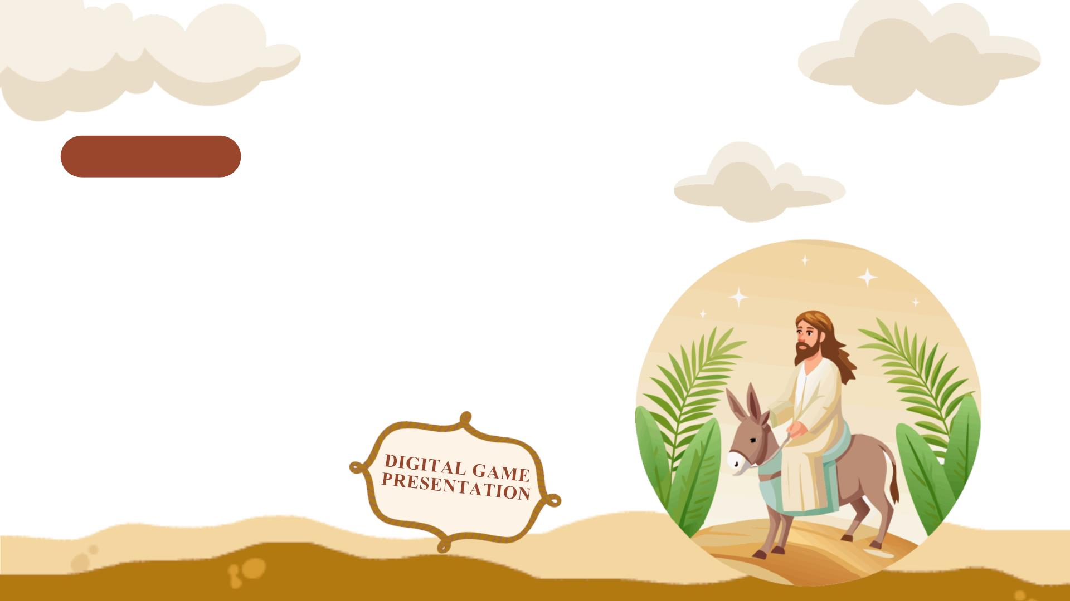
LET’S PLAY
The
Memory
Game

Slide 20
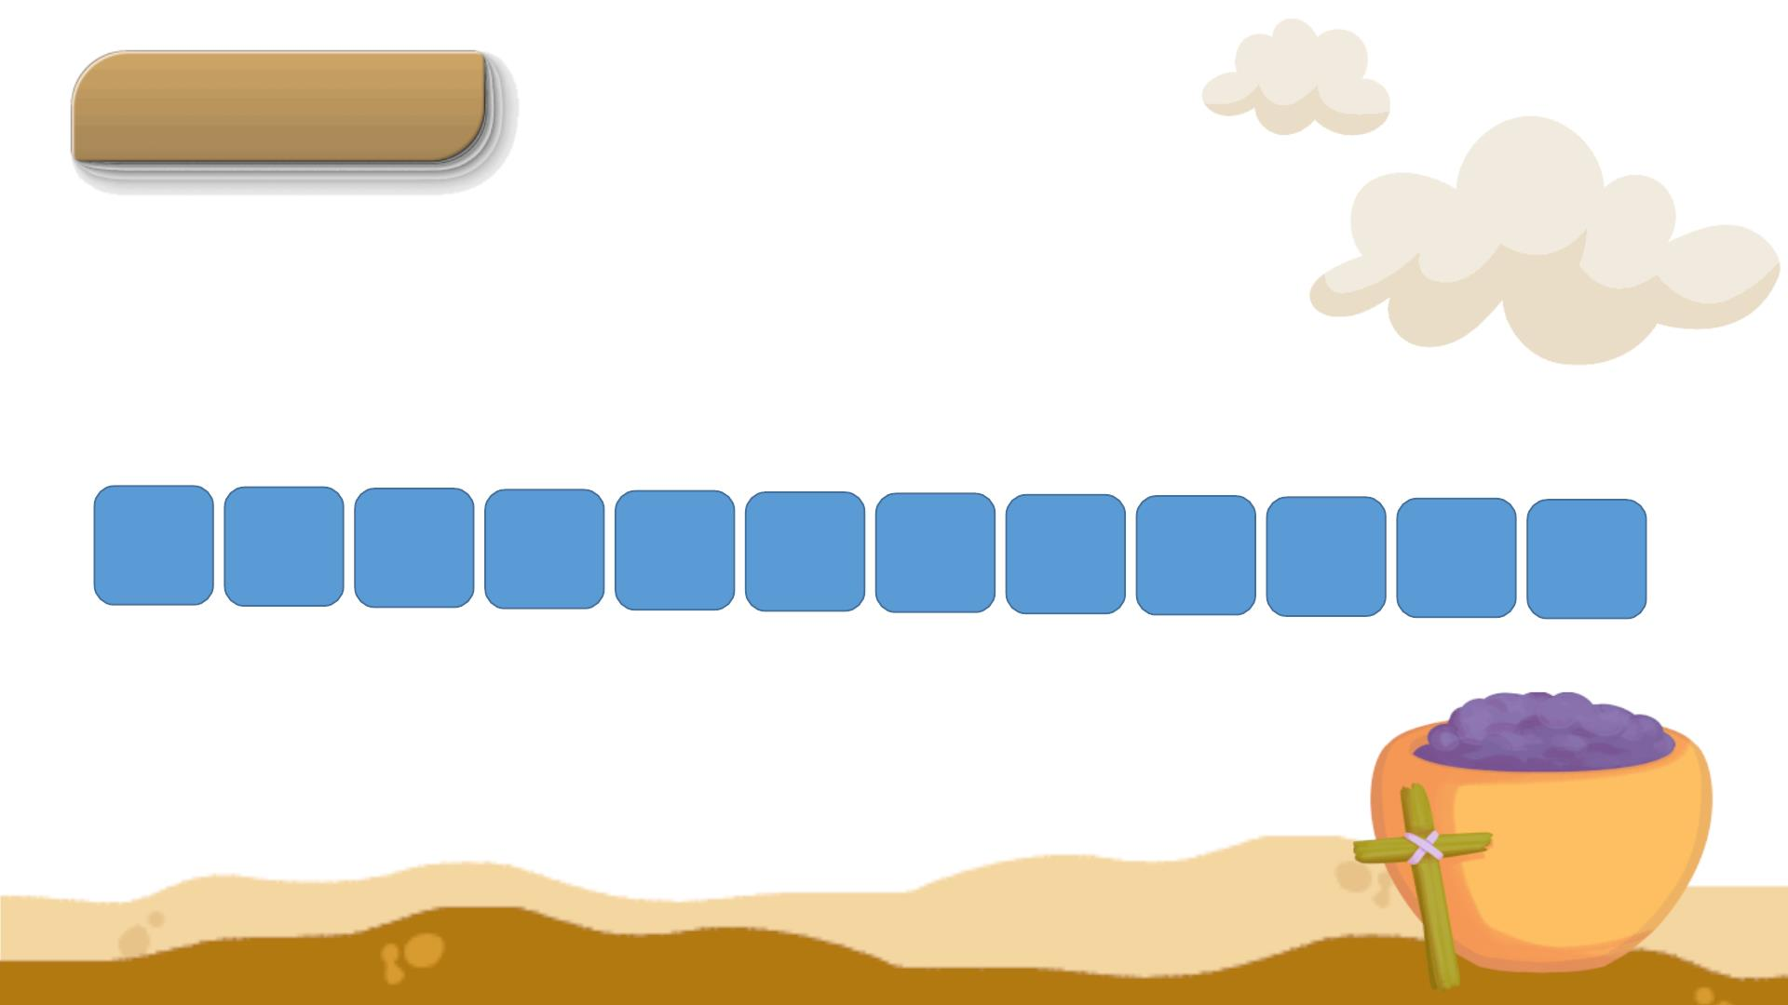
Ai phản bội Chúa Giêsu?
G I U
Đ A
I S C A I
R
Ô

Slide 21
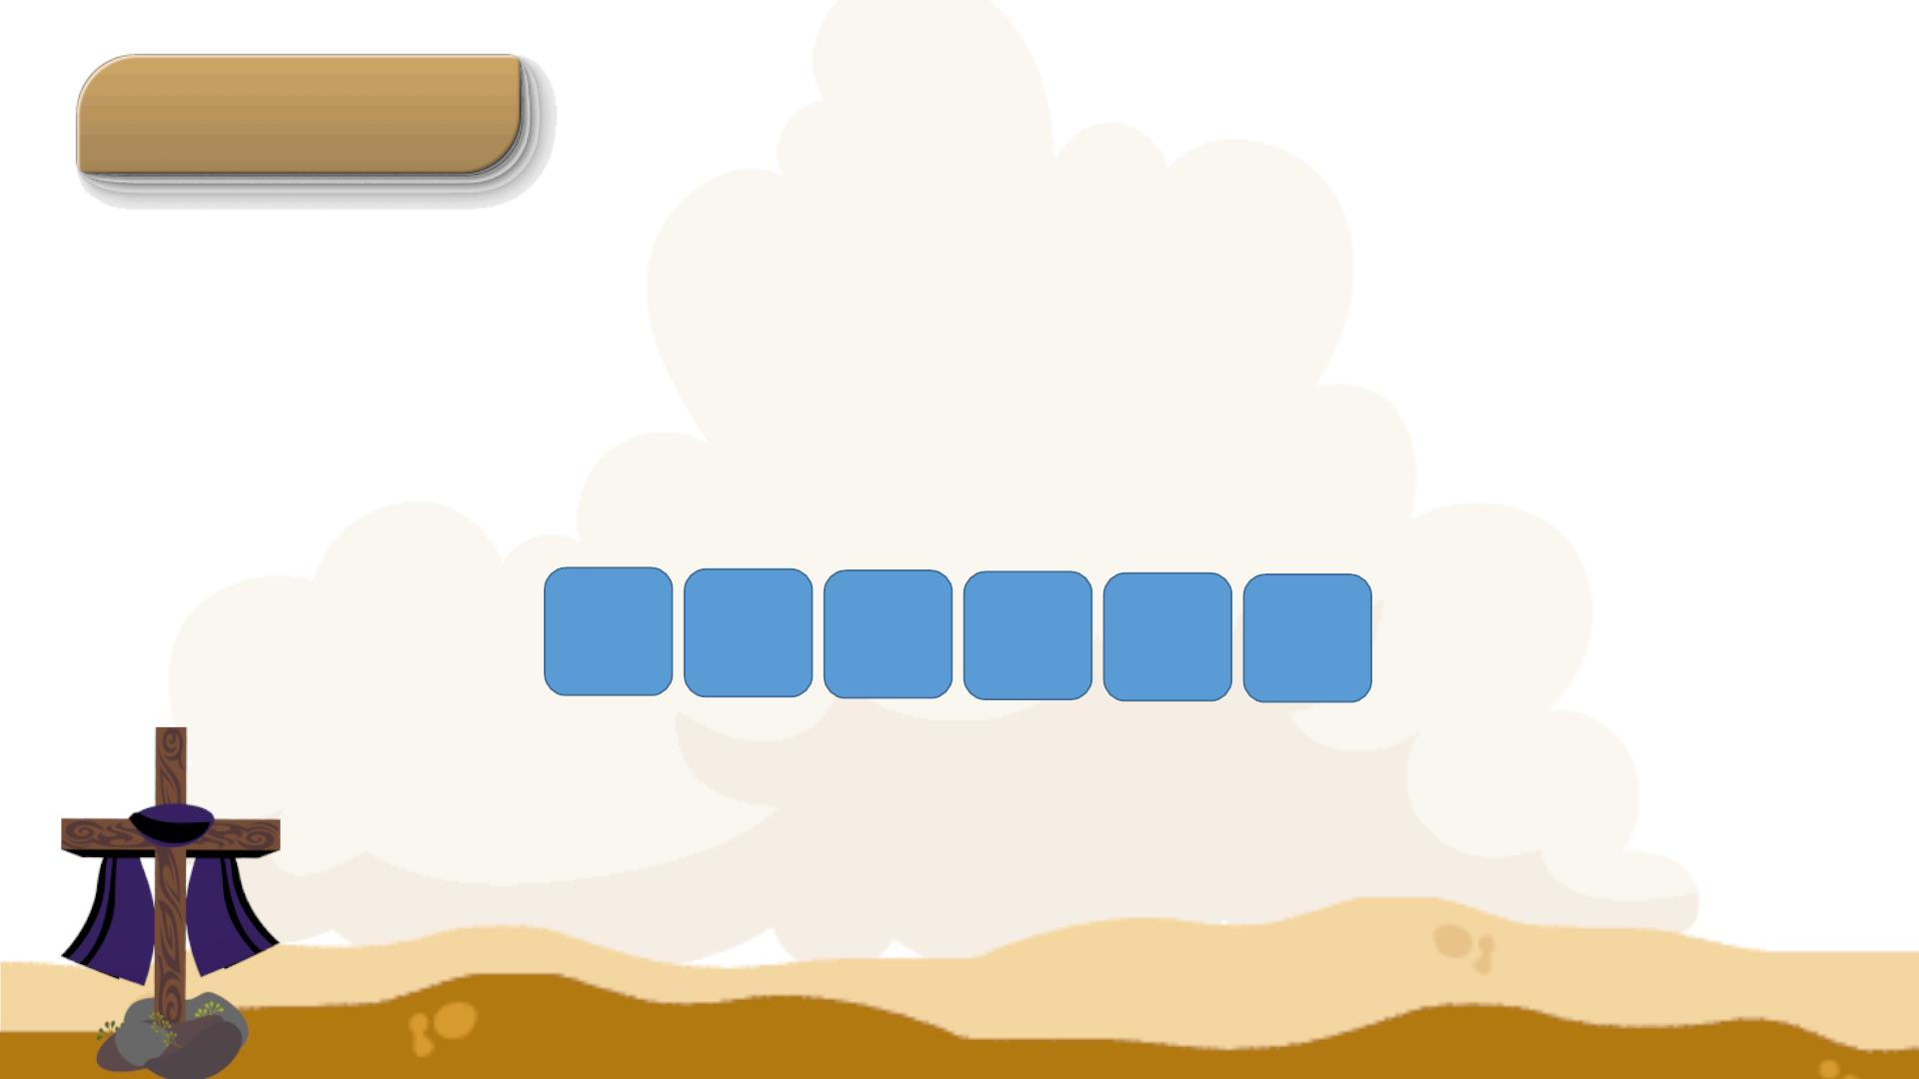
Giuđa nhận bao nhiêu
đồng bạc?
B A
M Ư Ơ I

Slide 22
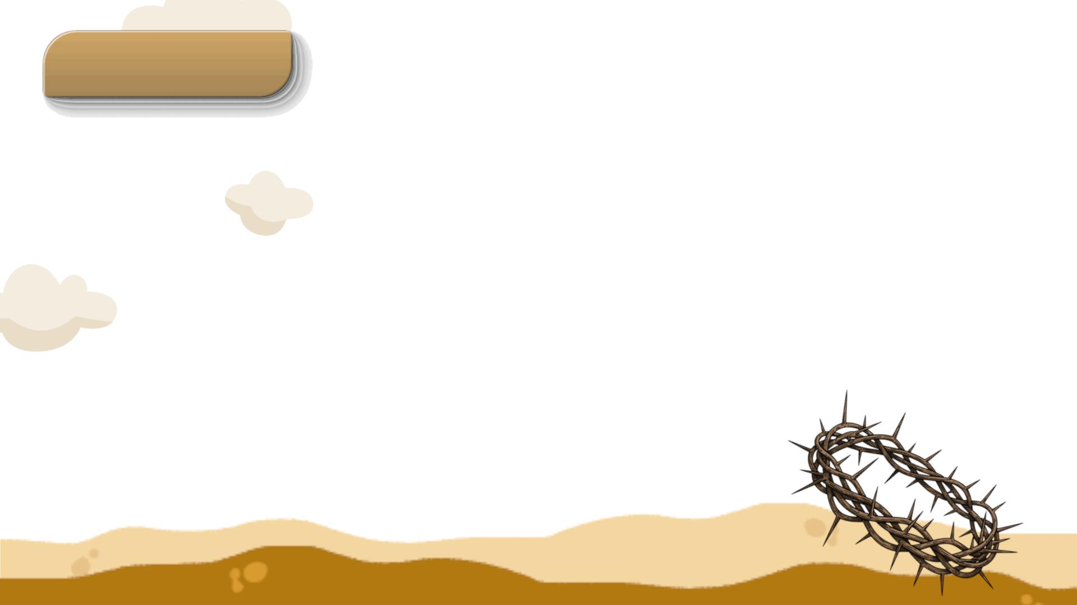

Slide 23
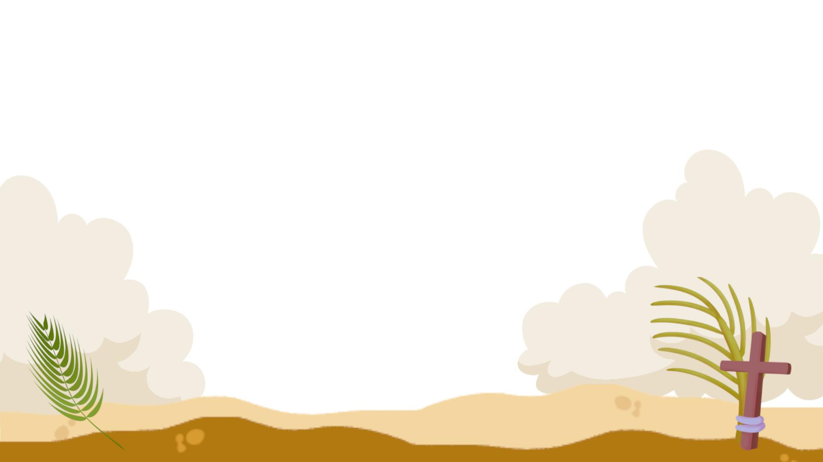

Slide 24
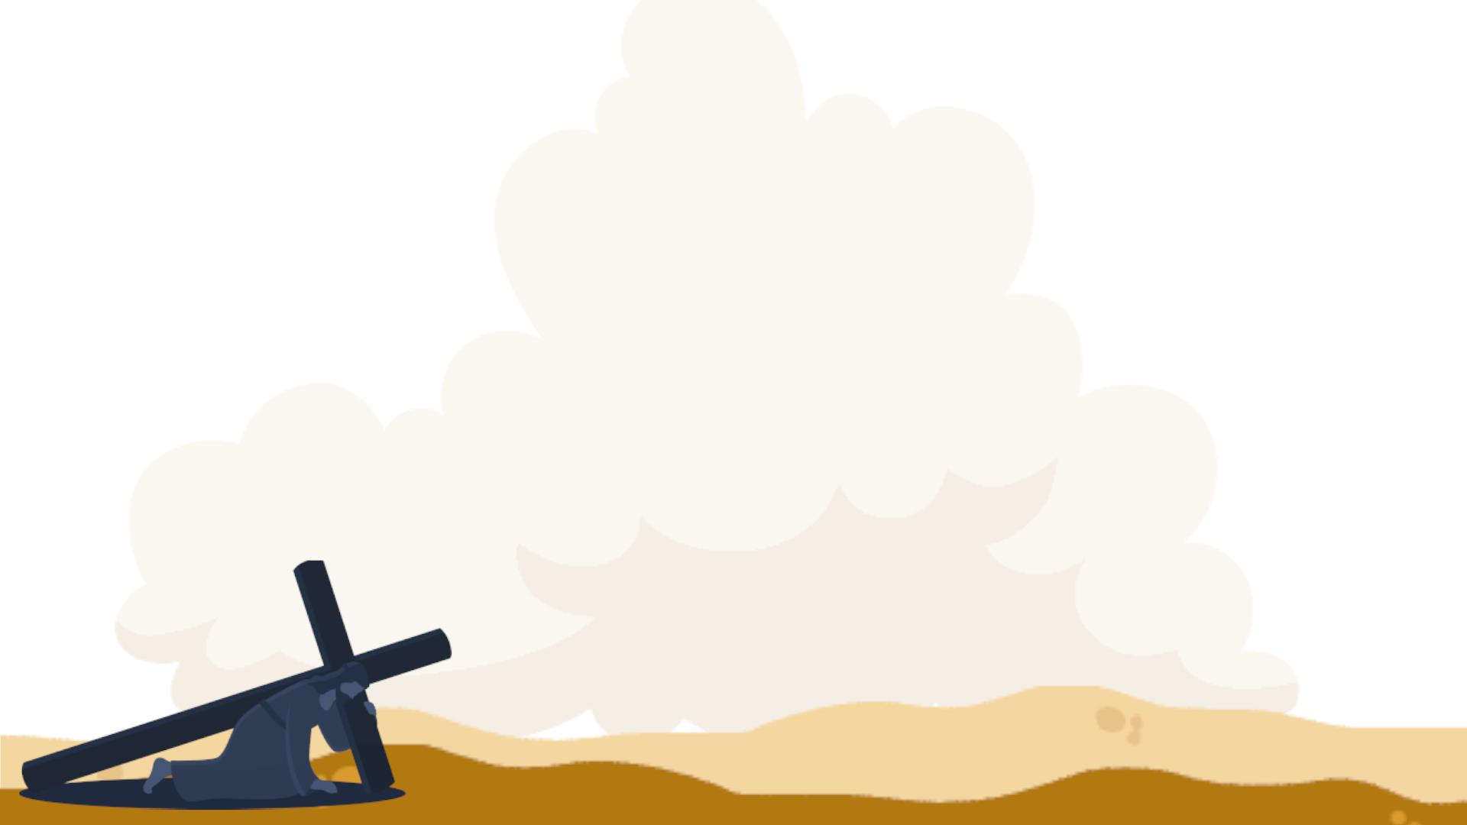

Slide 25
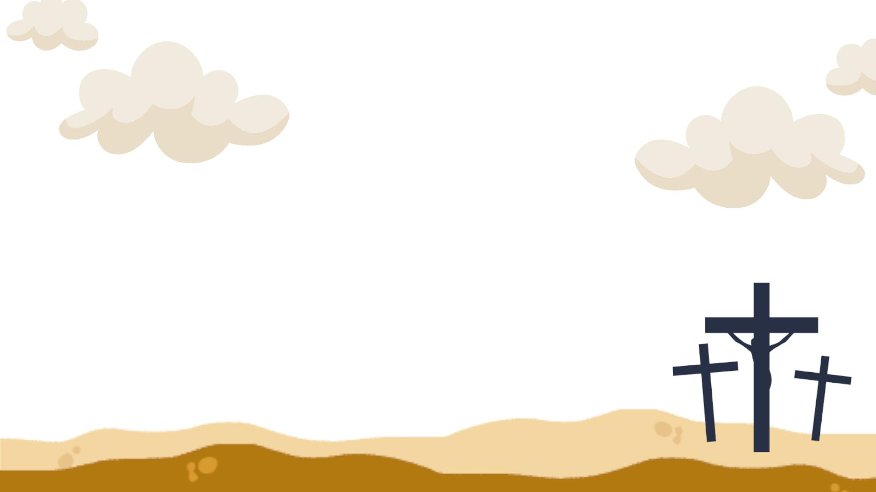

Slide 26
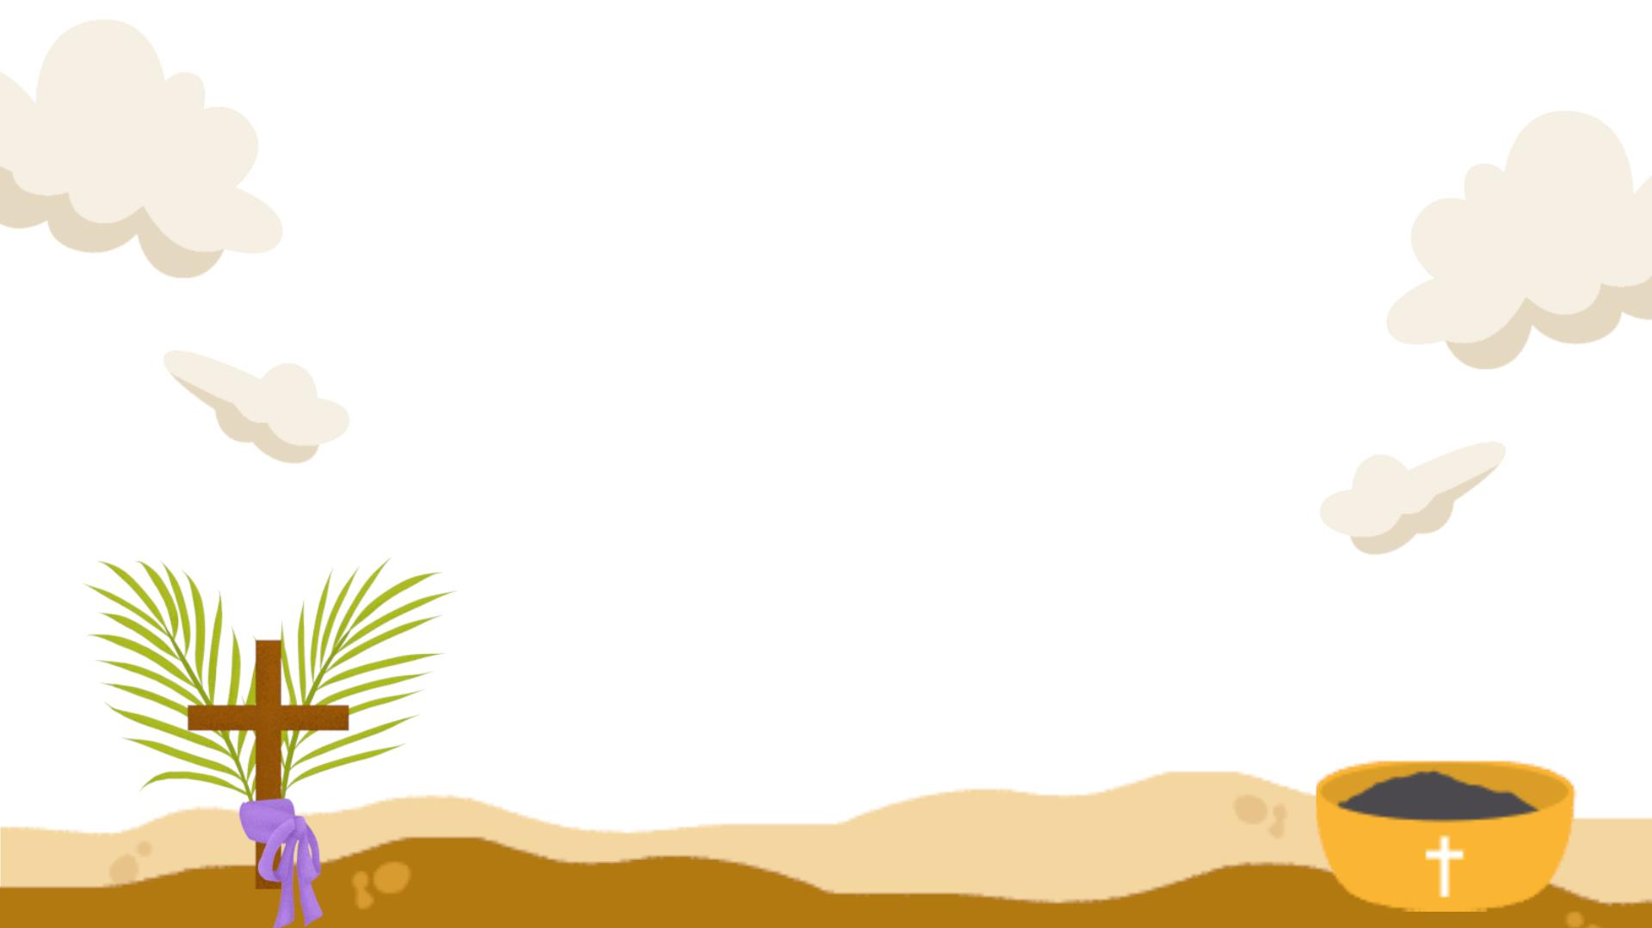

Slide 27


Slide 28
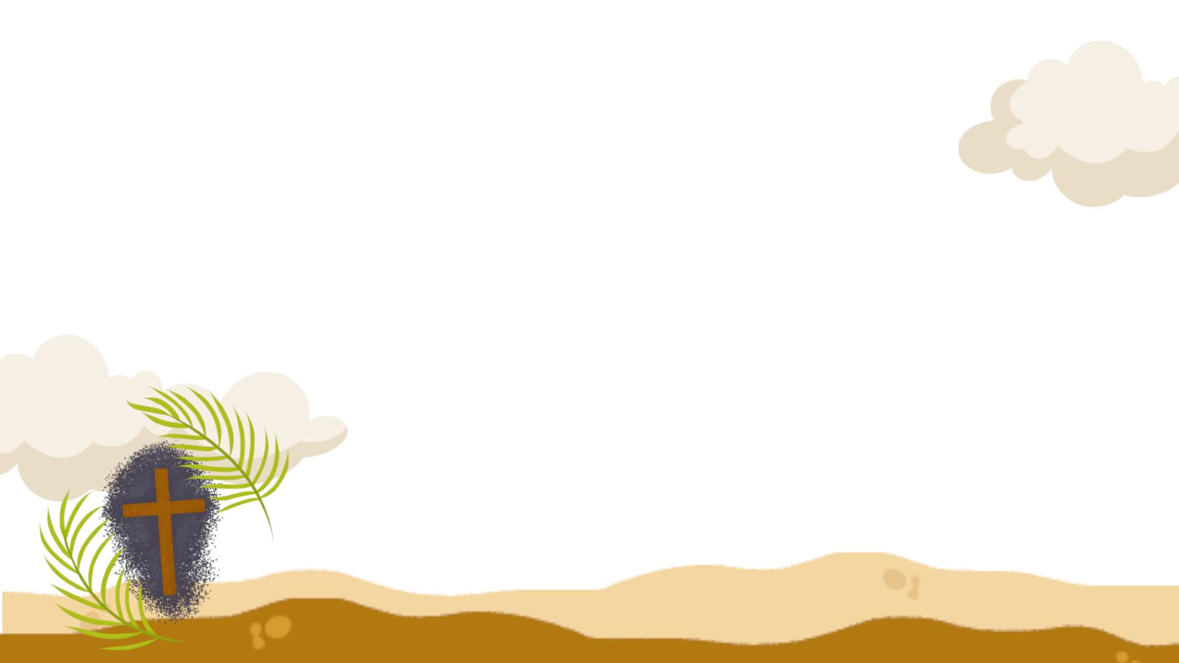

Slide 29
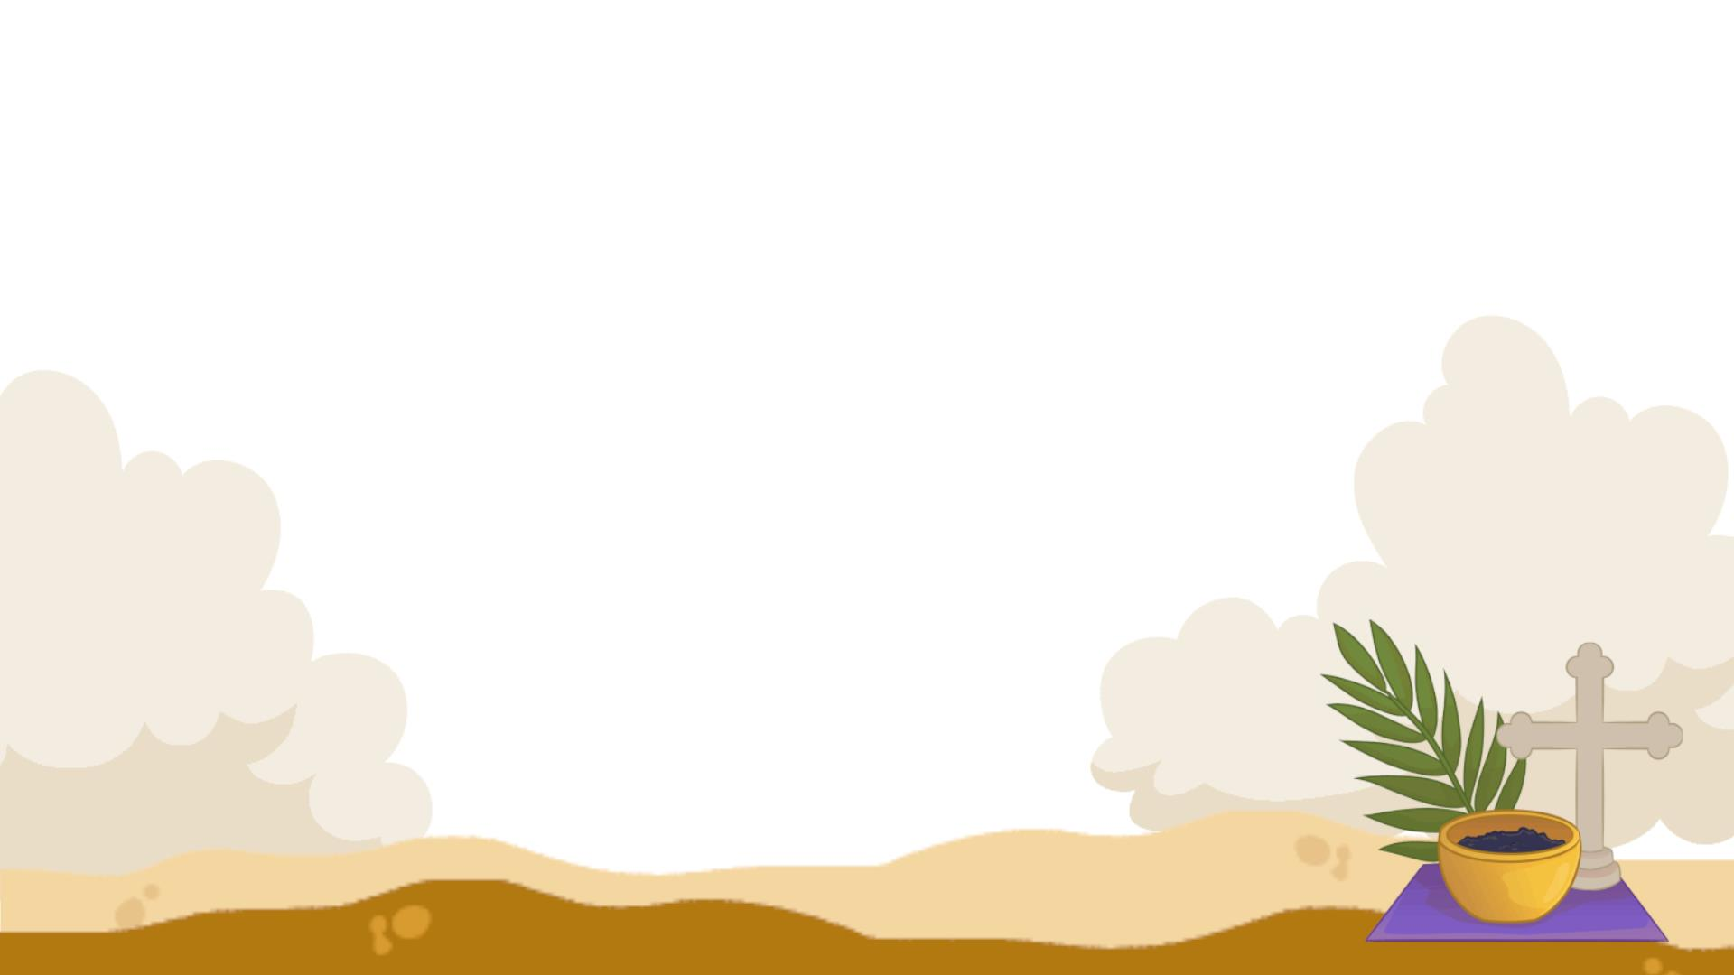

Slide 30
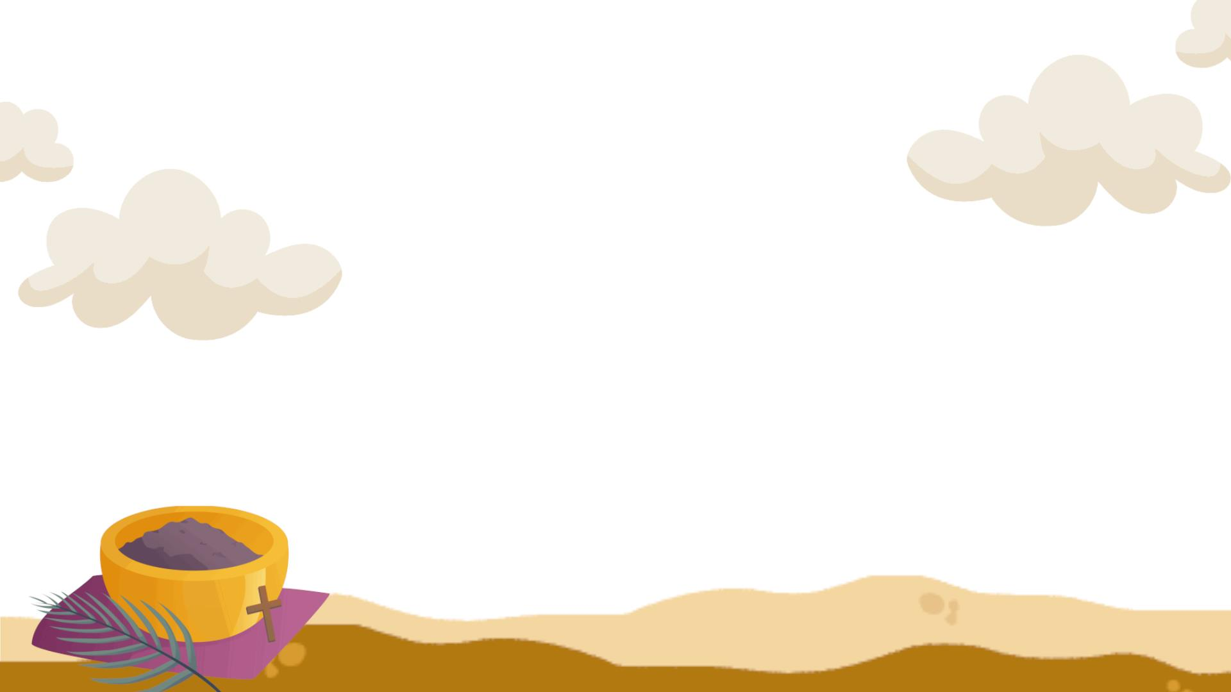

Slide 31
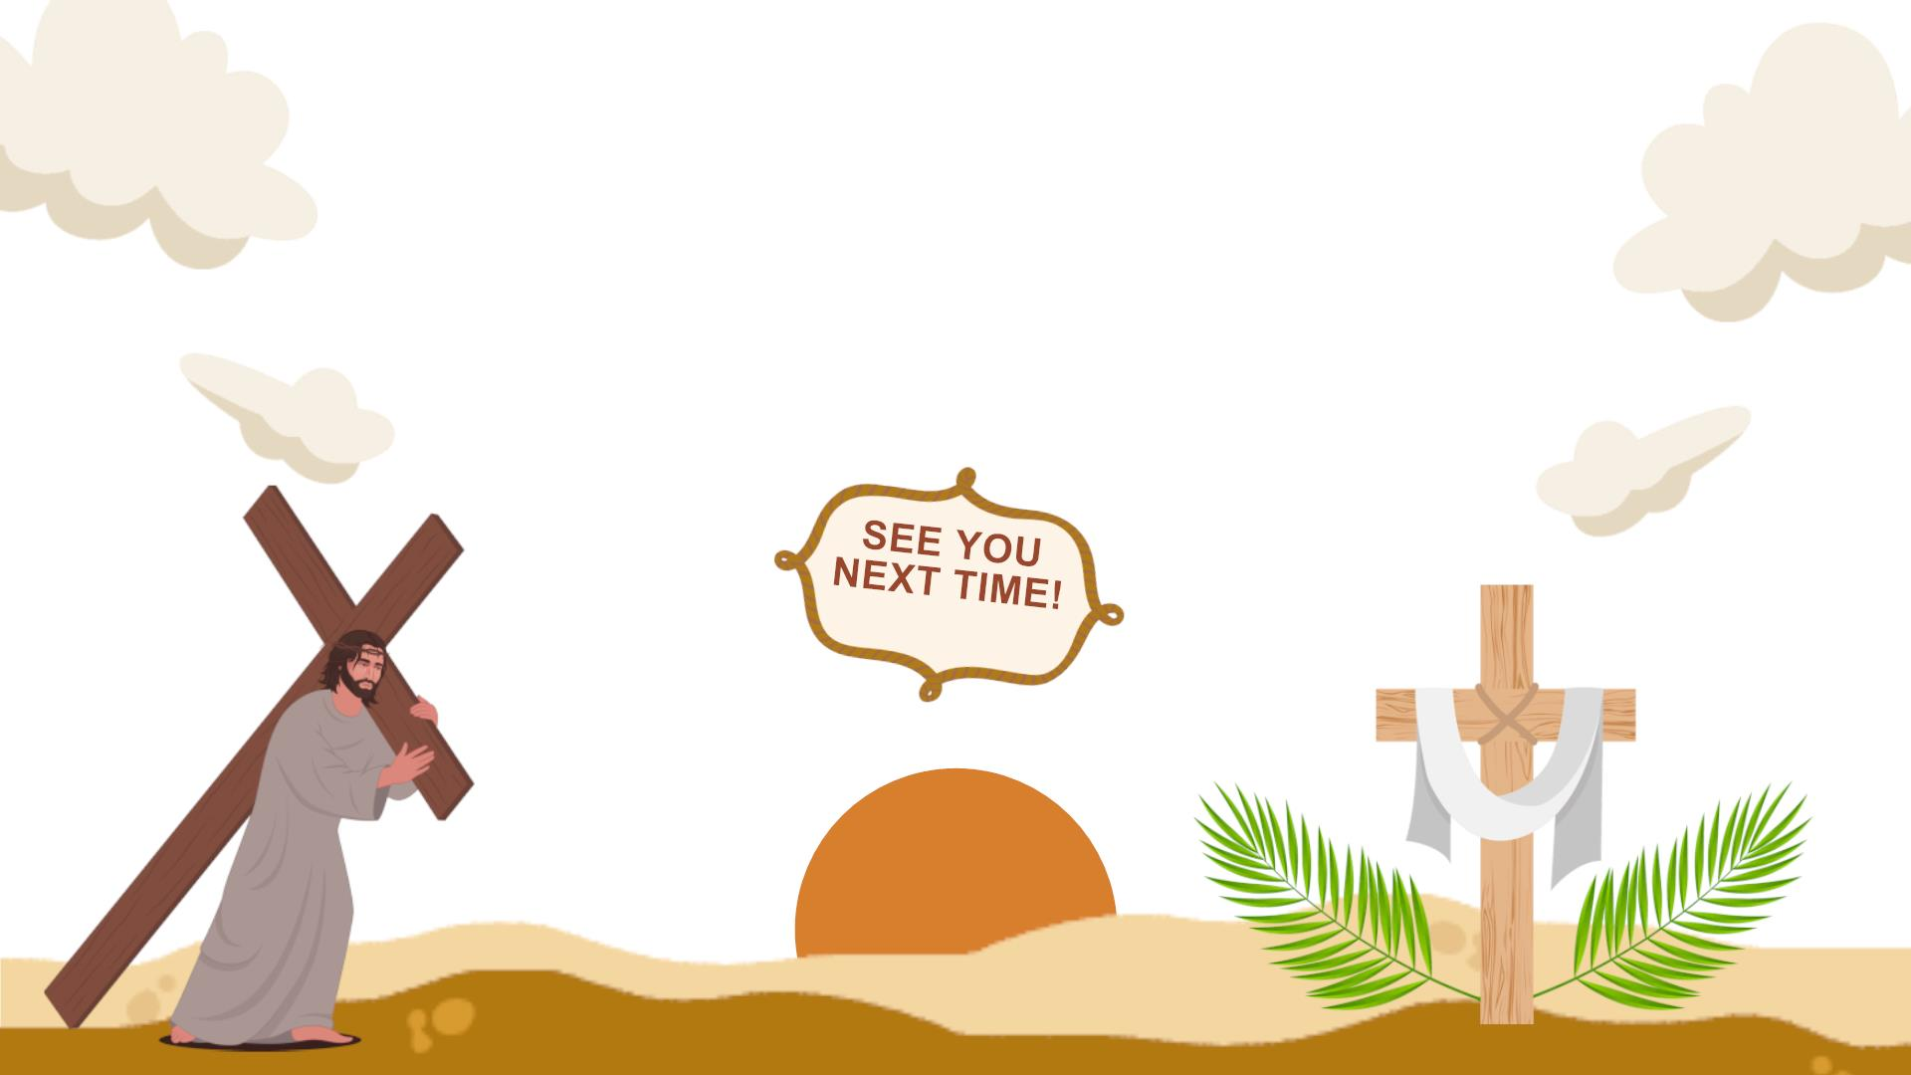
Thank You
For Playing!

